Slide 1
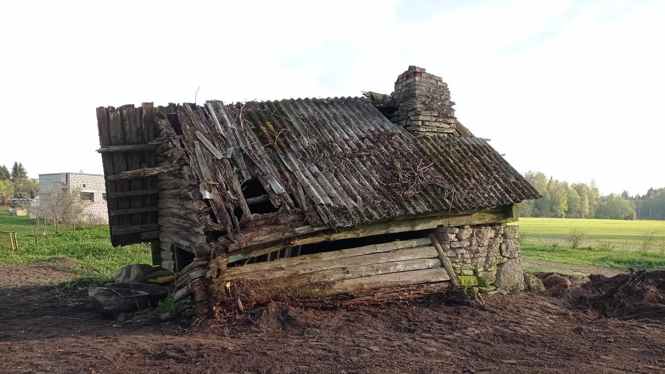
Põlliku Külaseltsi ja Eesti Vabaõhumuuseumi Maaarhitektuuri keskuse koostööst
Leelo Rood
3. veebruar 2024

Slide 2
Põlliku küla
Asume Rapla maakonnas, Rapla vallas
Meie küla on imeväike 01.07.2023 seisuga on külas 24 elanikku (info pärit rapla.ee)
Põlliku Külaselts asutati 2020.a suvel külaelu arendamiseks

Slide 3
Projektist
2022.a kirjutasime Leader programmi raames projekti „Taluarhitektuuriloo tutvustamine avalikkusele ja ehituspärandi taastamine läbi teooria ja praktika” Projekt kestab 01.07.2022 – 31.12.2024 Koduselt nimetame oma ettevõtmist palkhoone taastamise kursuseks.
Projekti raames teeme koostööd Maaarhitektuuri keskusega. Suureks abiks on olnud meile Elo Lutsepp - Suur tänu talle! Maaarhitektuuri keskuse poolt on meil projektis 2 näidisnõustamist ja 3 loengut ning Elo on aidanud meil need loengupäevaks siduda. Siit on välja kasvanud loengusari “Põlliku vana maamaja päev.”
Kokku on planeeritud projektis meistri juhendamisel 5 praktilist kursust , 3 Põlliku Vana maamaja päeva ja 2 näidisnõustamist

Slide 4
Vana sepipaja renoveerimine

Slide 5
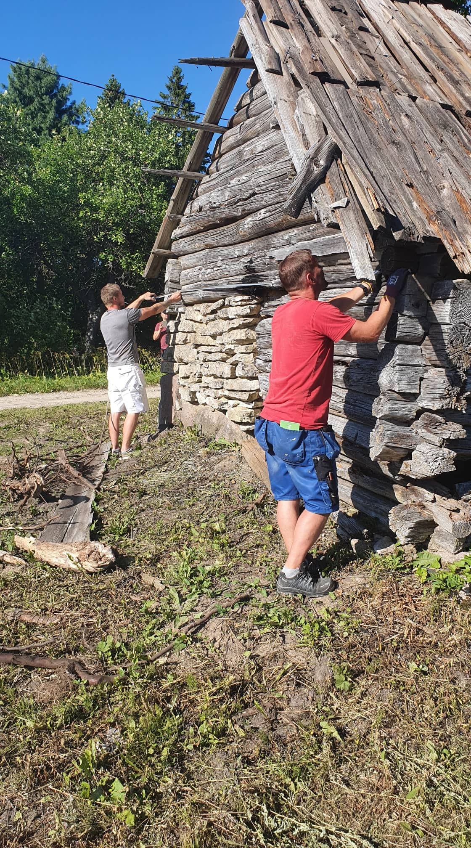
2022.a toimus näidisnõustamine Päri talus, 1 Põlliku vana maamaja päev Kädva külamajas ja 2 palgikursust

Slide 6
2022.a 2. palgikursus septembris

Slide 7
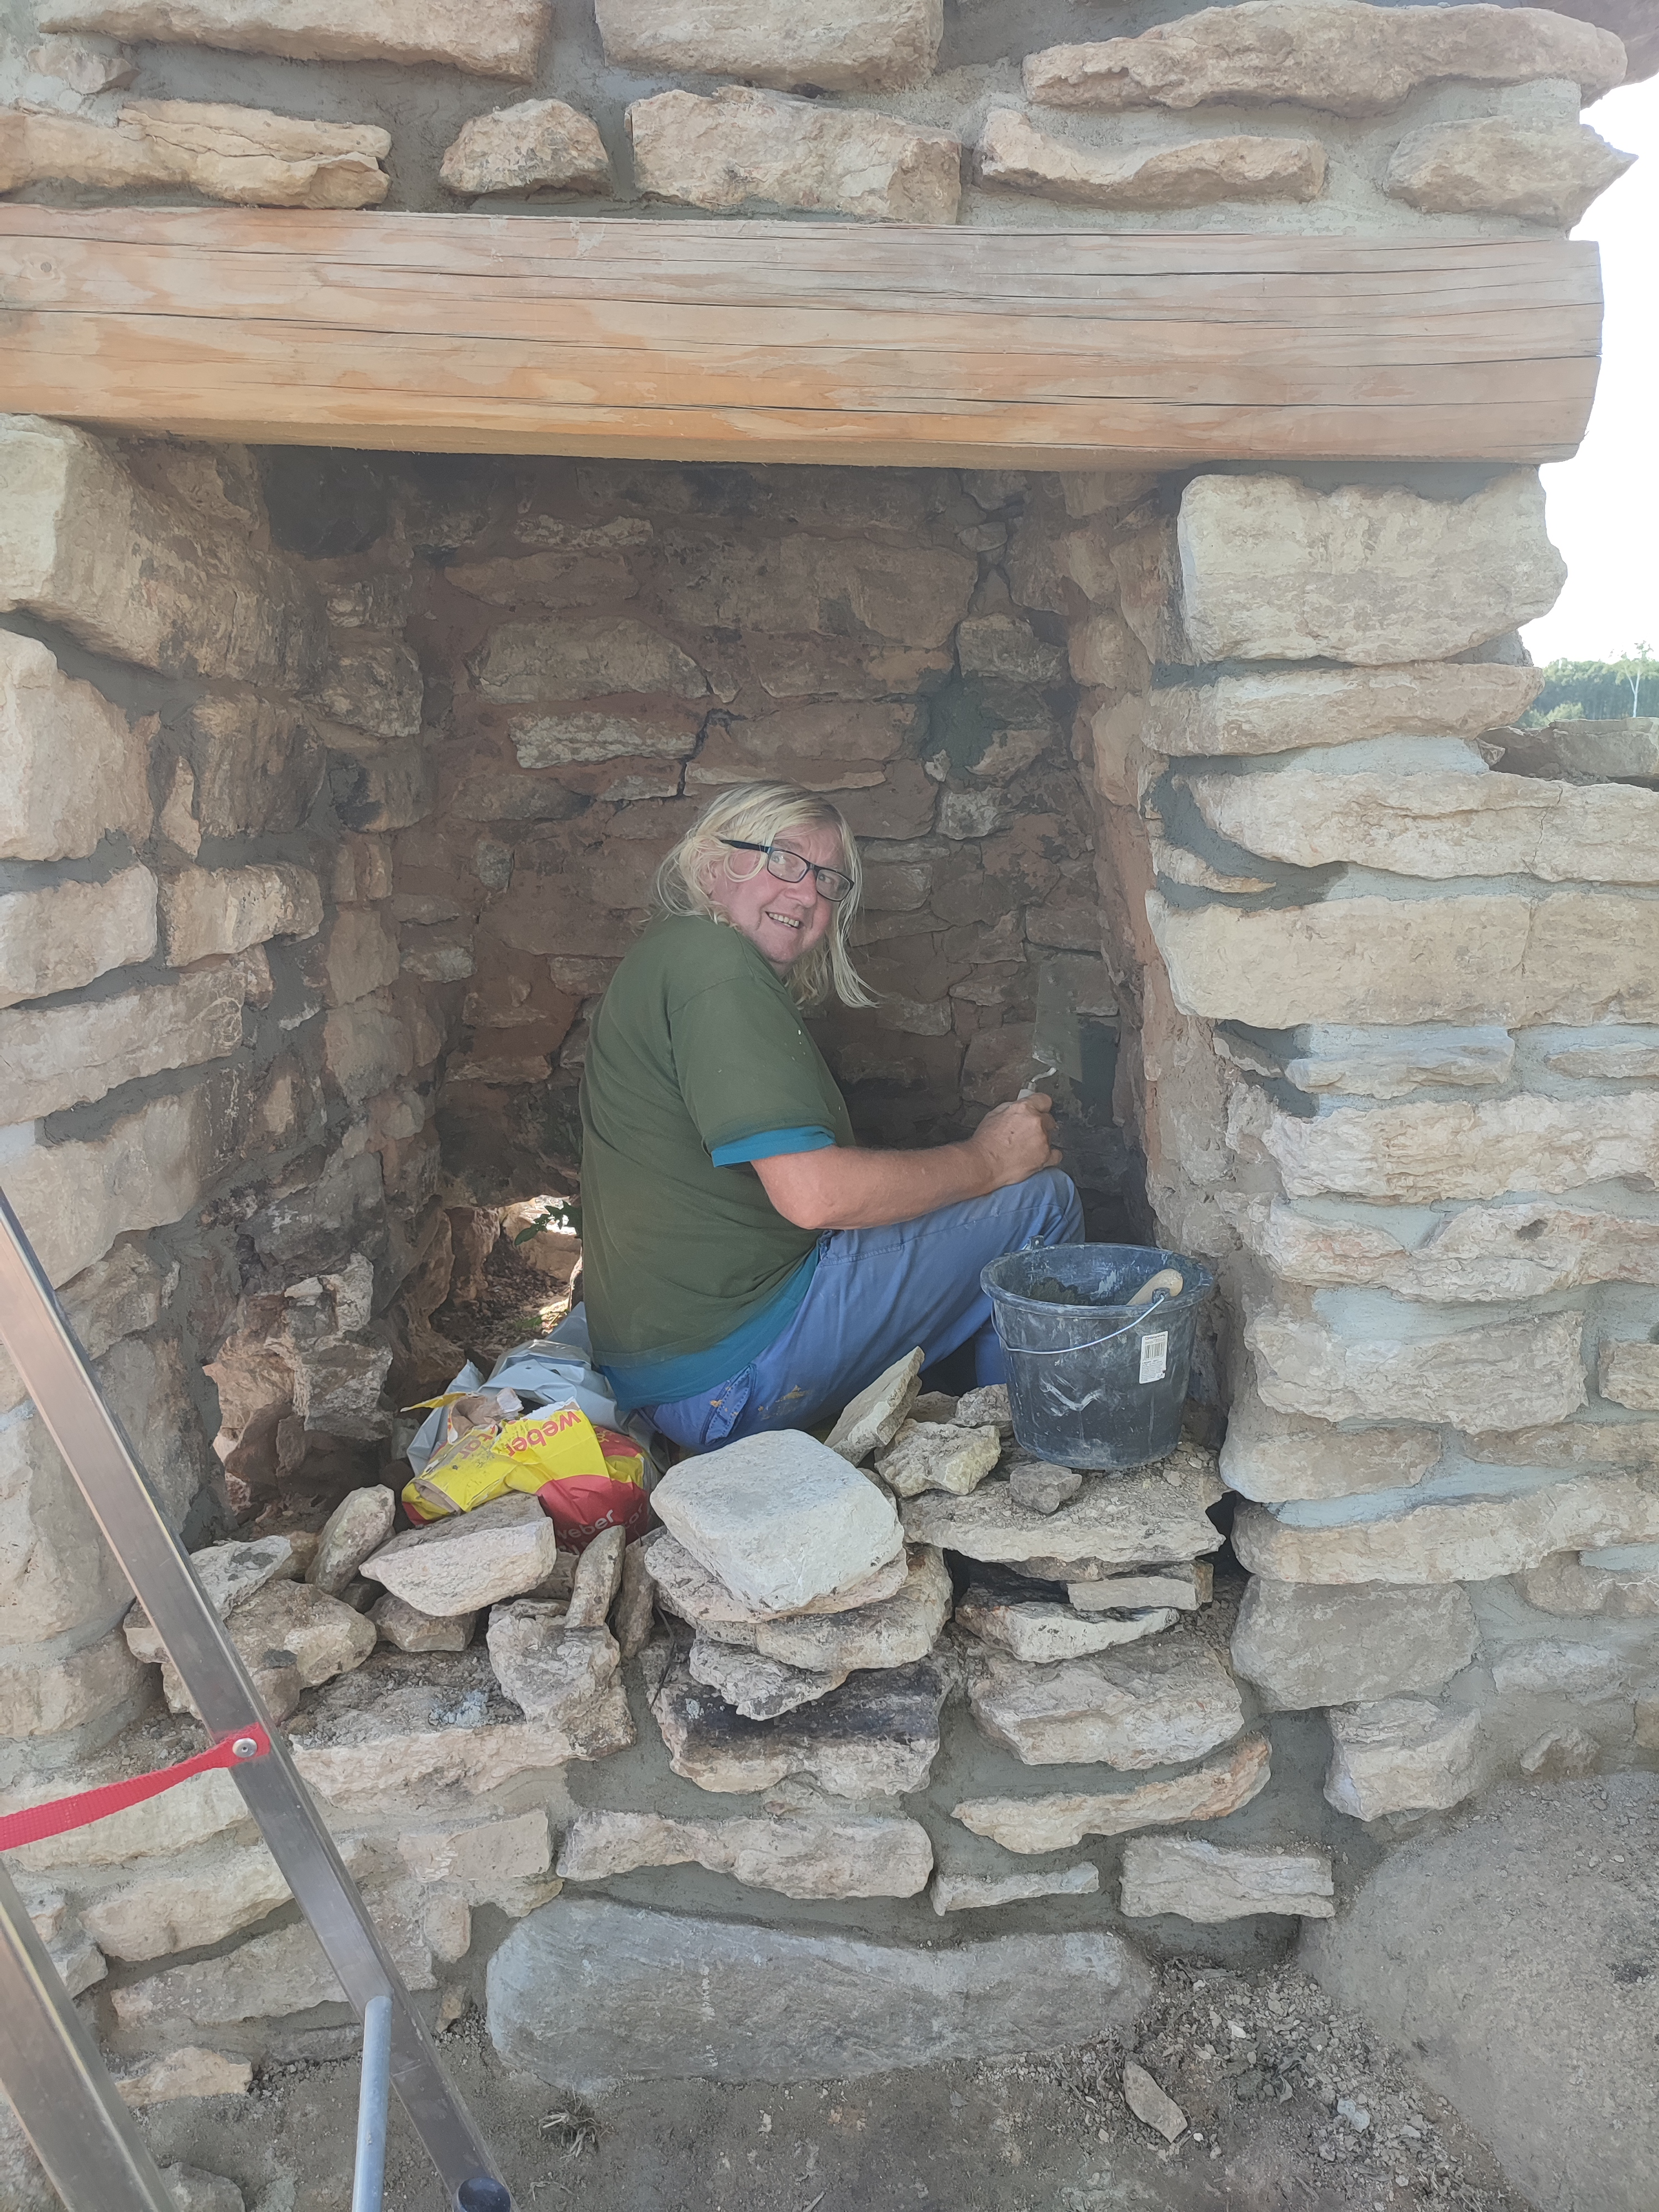
2023.a 2 kursust Ääsi taastamine ja palgikursus ning teine Põlliku vana maamaja päev, mis toimus septembris Vahastu rahvamajas

Slide 8
2023.a palgikursus

Slide 9
Põlliku küla naised tööhoos
FamilyID=Office_ArchiveTorn

Slide 10
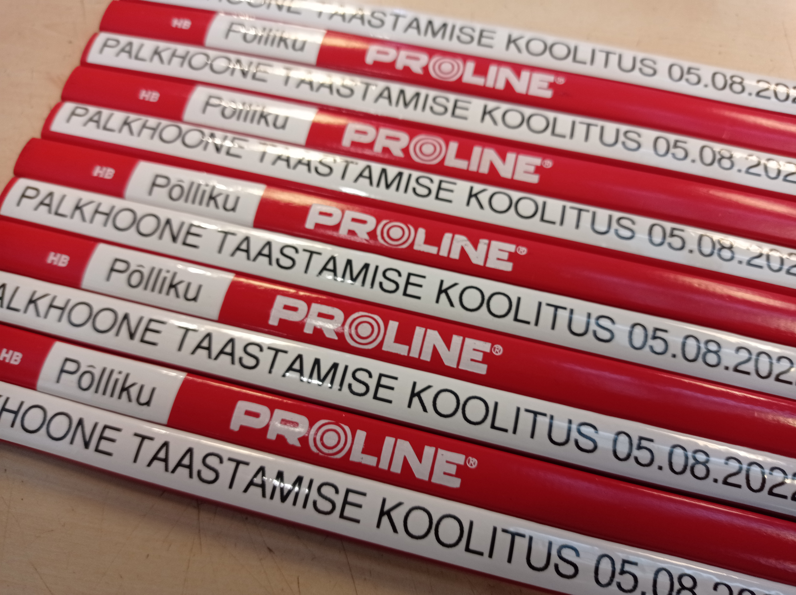
2024.aastal plaanis
Viies palgikursus augusti algul Põlliku külas
Näidisnõustamine ja kolmas Põlliku vana maamaja päev septembri keskel

Slide 11
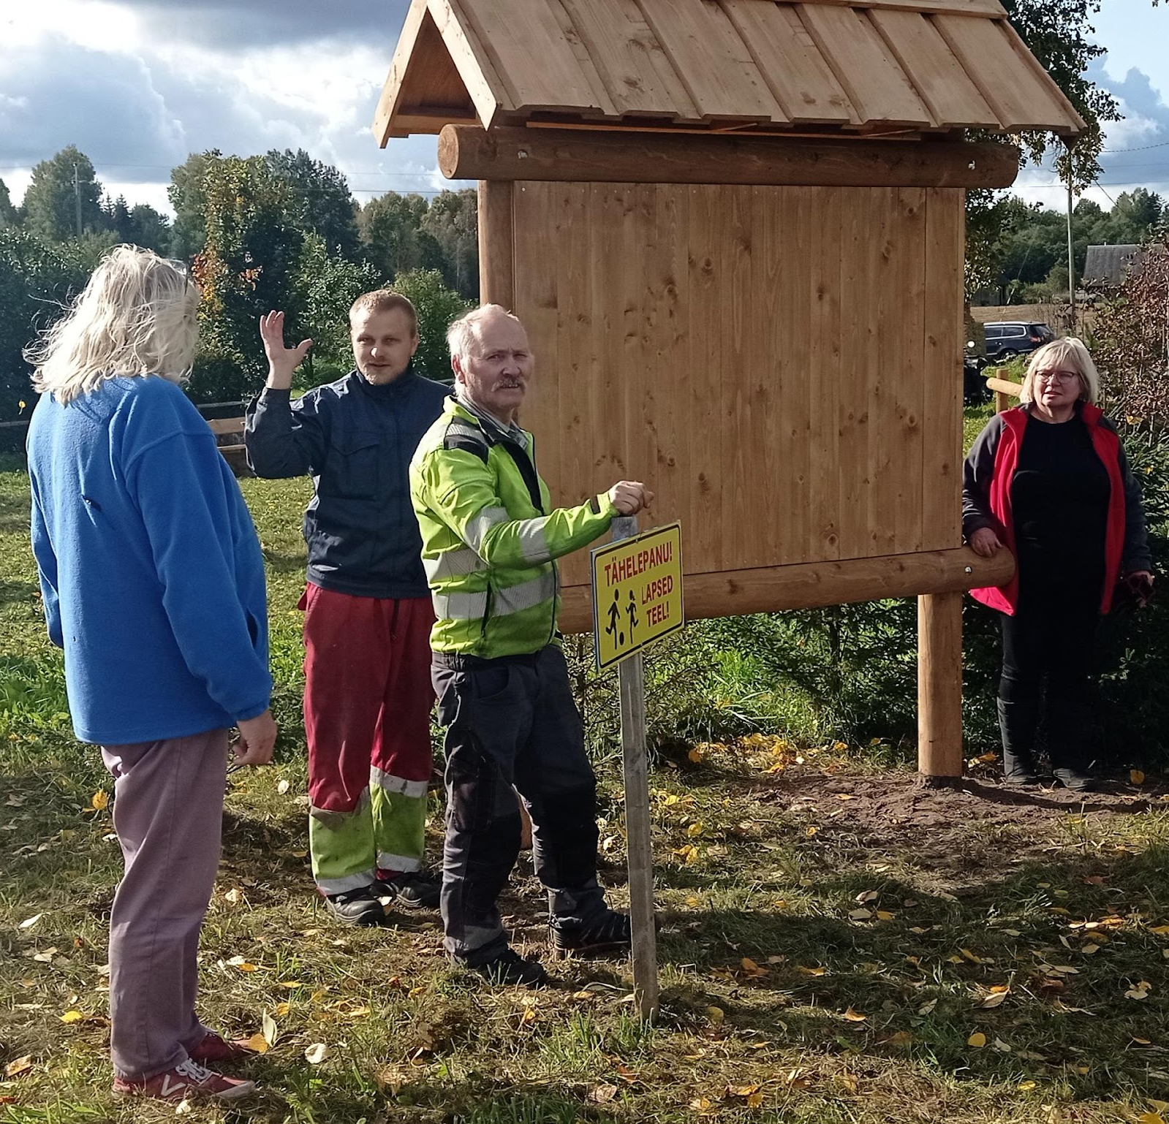
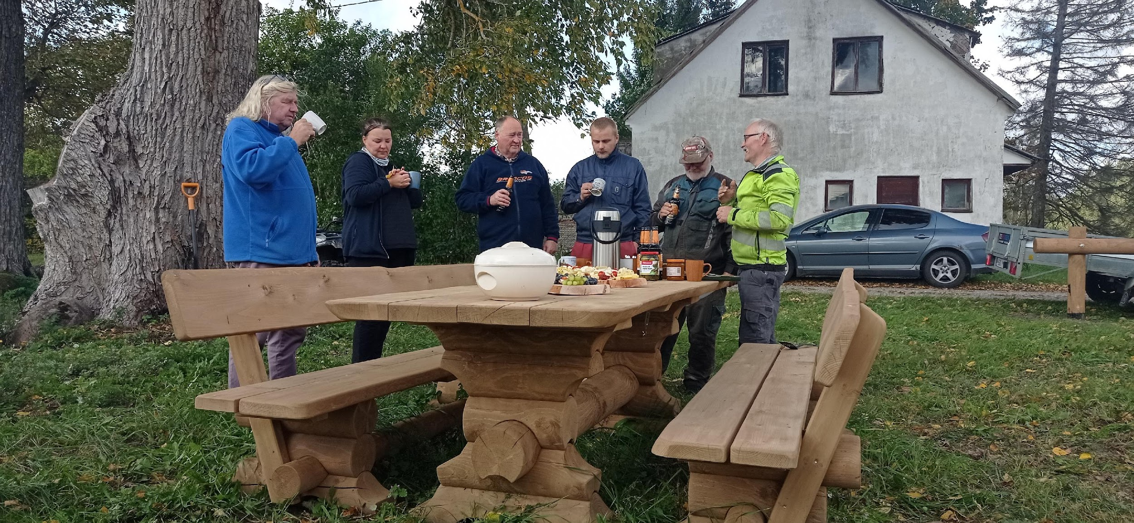
Teised õnnestunud projektid
Prügimaja 2021
Leader projekt „Maaarhitektuuri tutvustamine teoorias ja praktikas“ 2022-2024
Küla keskuse valgustuse projekt 2021-2023 (Kaasav eelarve)
2023 „Külasüdame projekt“ KOP

Slide 12
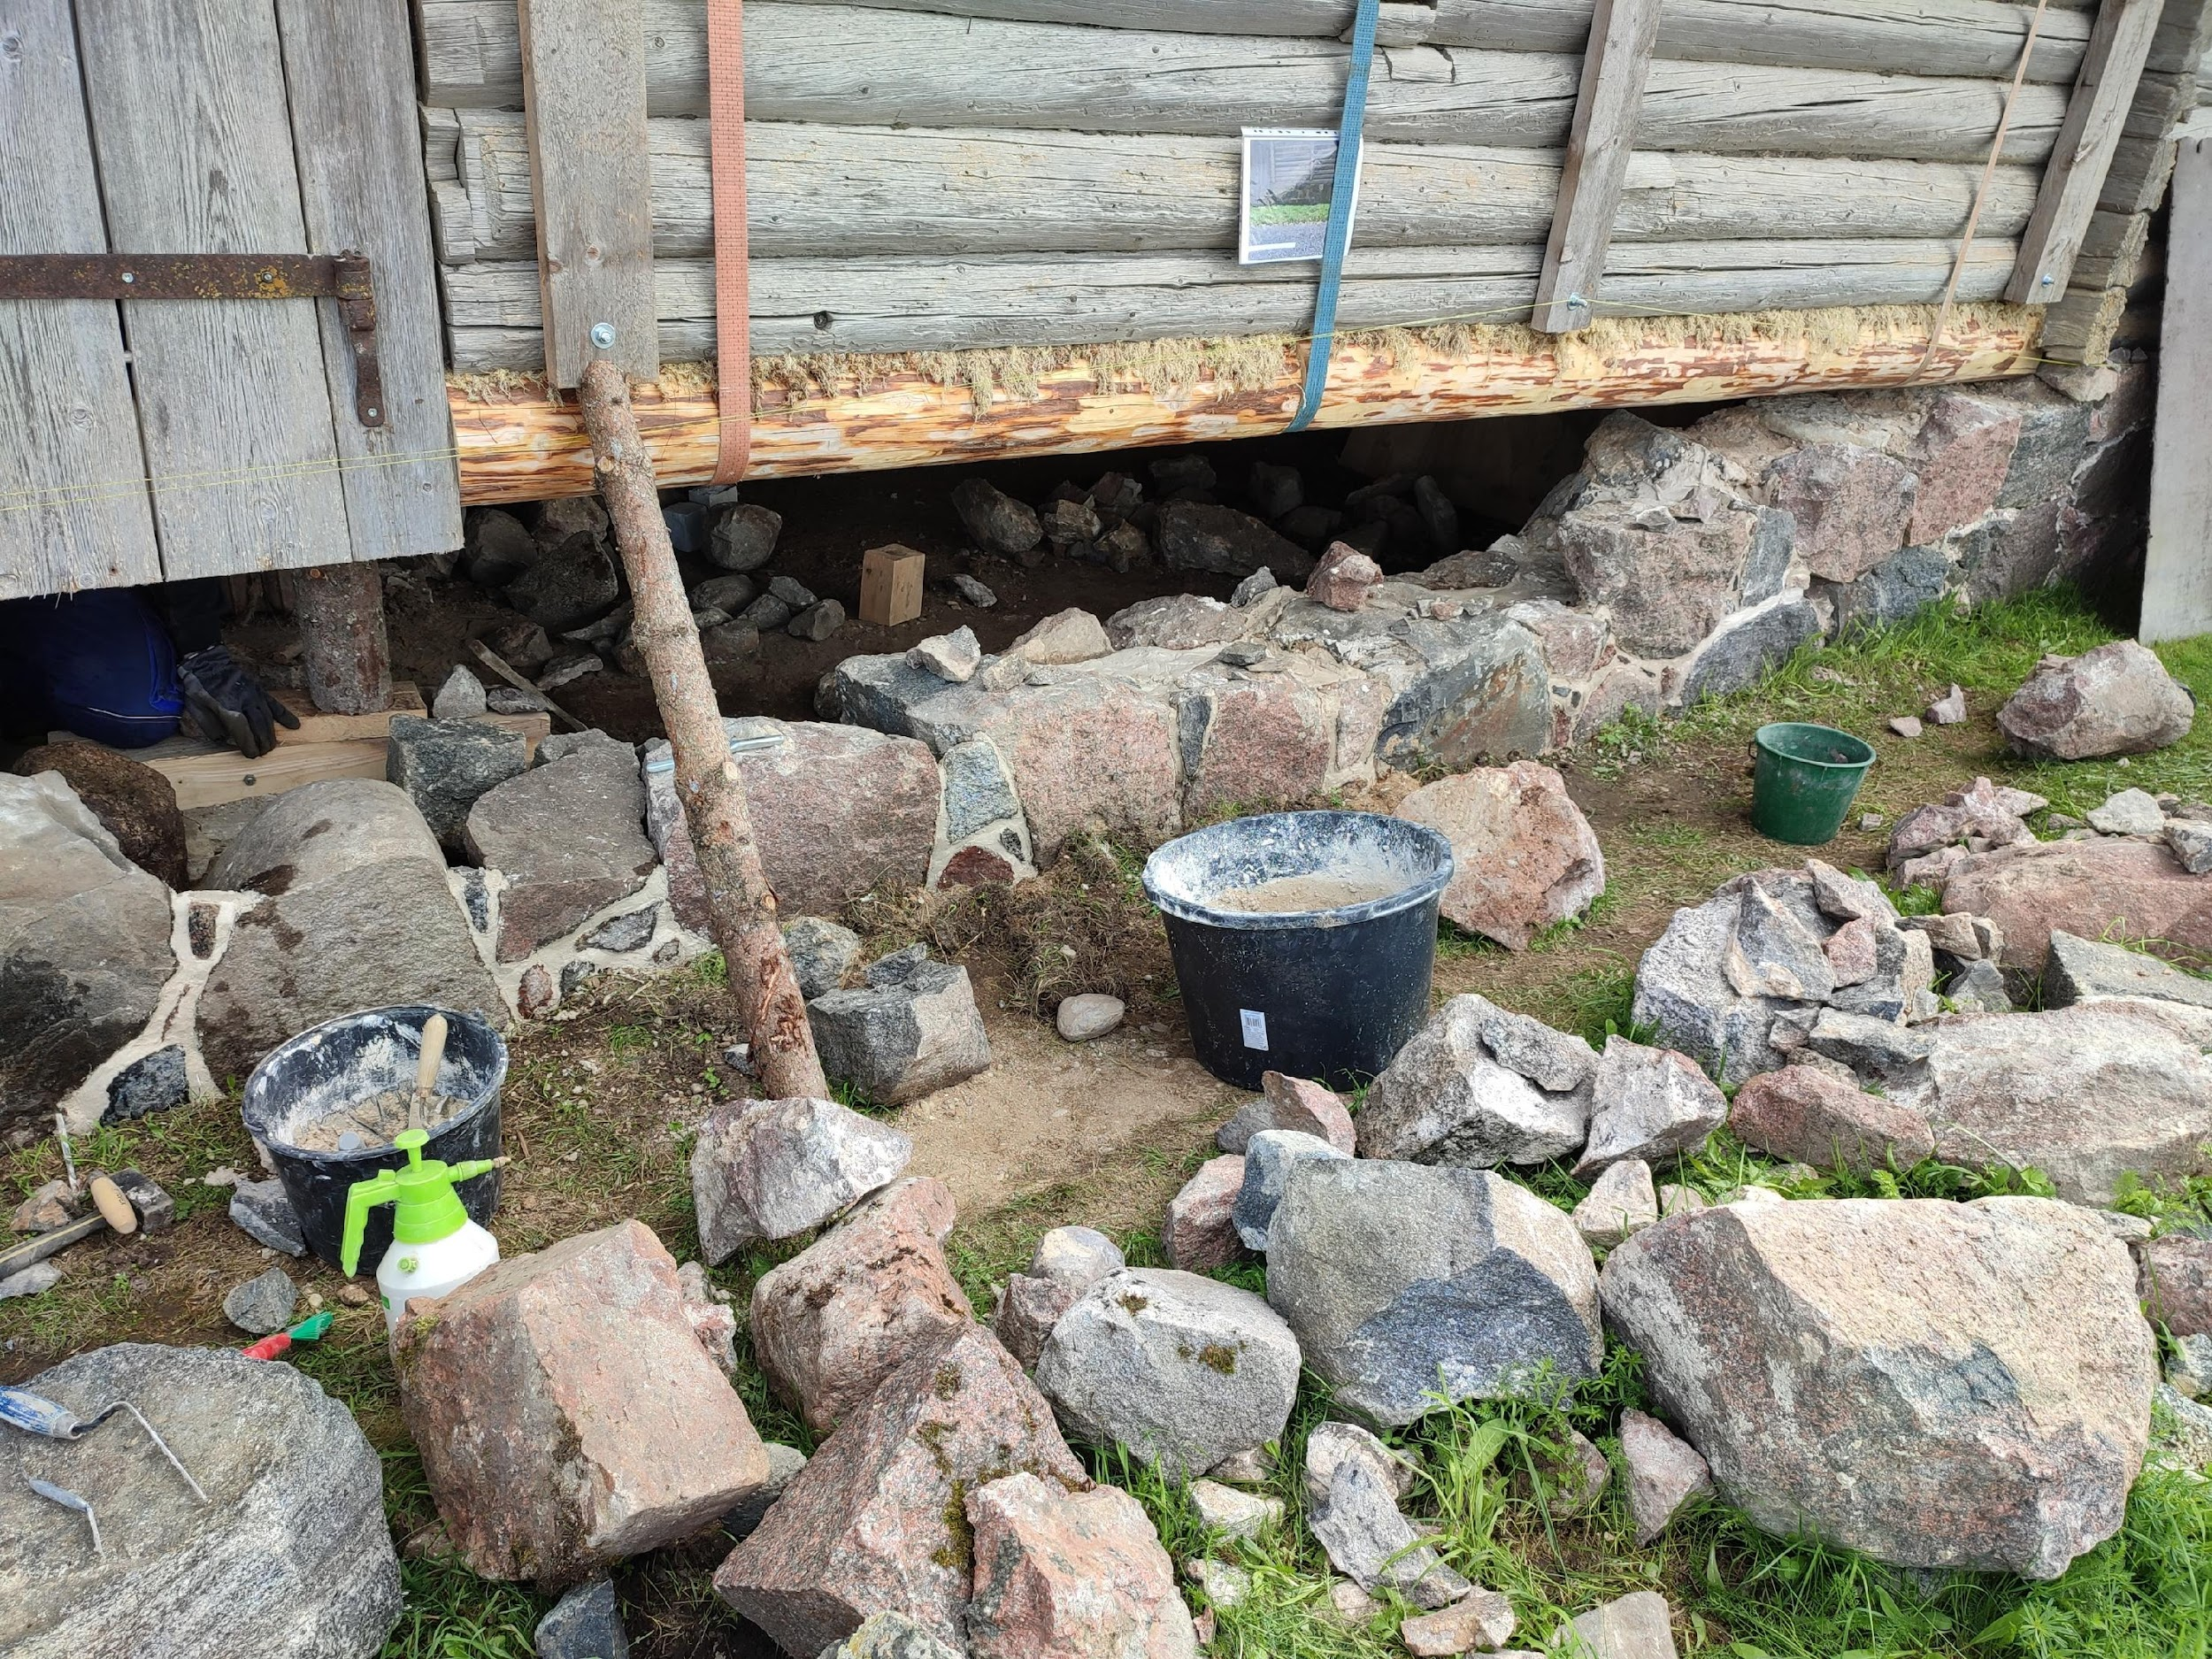
Külarahvas on saanud projektist hoogu ja haridust.
Meister Rene Miilen on õpilastele nõu andes käinud ka Põlliku küla teistes taludes ehitusnõu jagamas.

Slide 13
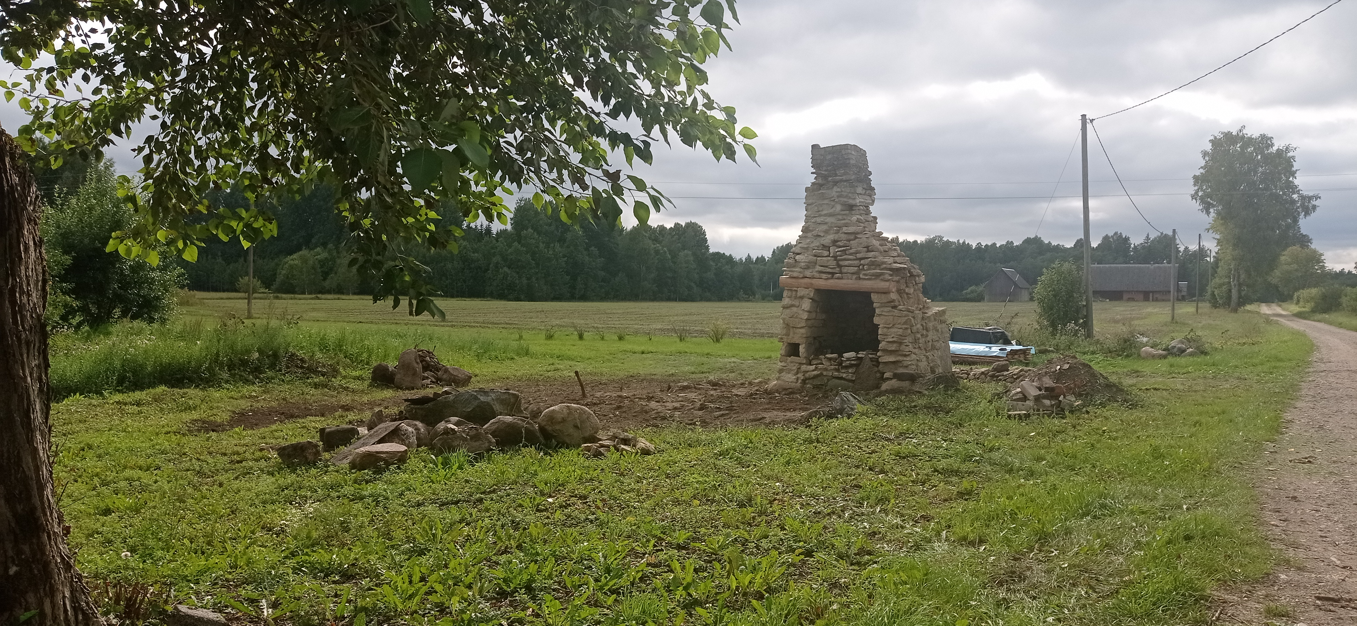
Tänan!

